Slide 1
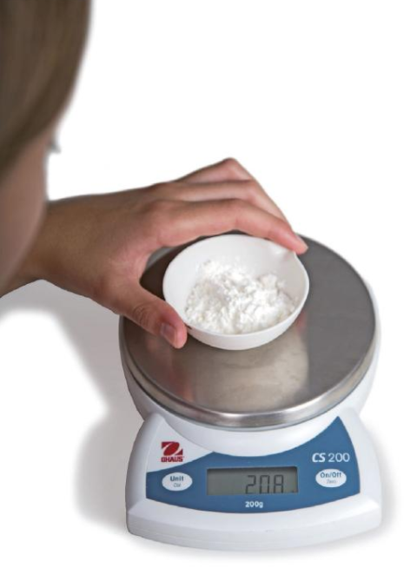
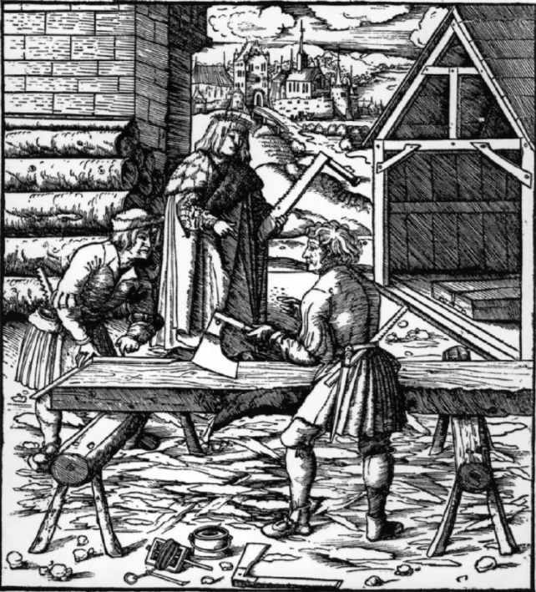
Hoofdstuk 2 Stoffen
2.3 Massa en volume

Slide 2
Vorige les
Praktische opdracht: Extraheren
Deel 1/2 → na de vakantie afronden

Slide 3
Deze les
2.3 Massa en volume

Slide 4
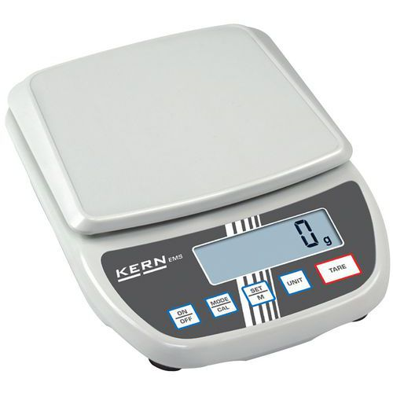
2.3 Massa en volume
Een hoeveelheid stof afmeten
Verschillende manieren om stoffen af te meten:
Vaste stoffen → weegschaal
Vloeistoffen → maatbeker (of iets vergelijkbaars)

Slide 5
2.3 Massa en volume
Massa
Massa bepalen met een weegschaal
Grote massa = zwaar voorwerp
Kleine massa = licht voorwerp
Eenheden van massa:
Gram (g)
Kilogram (kg)
1 kg = 1000 g

Slide 6
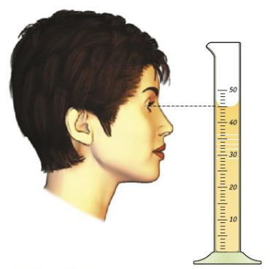
2.3 Massa en volume
Het volume van stoffen
Volume bepalen met een maatcilinder
Het volume van een vloeistof → de ruimte die een vloeistof inneemt
Eenheden van volume:
Liter (L)
Milliliter (mL)
1 L = 1000 mL

Slide 7
2.3 Massa en volume
Het volume van stoffen
Eenheid liter (L) is alleen voor vloeistoffen
In andere gevallen gebruik je kubieke decimeters (dm³)
Omrekenen:
1 L = 1 dm³
1 mL = 1 cm³

Slide 8
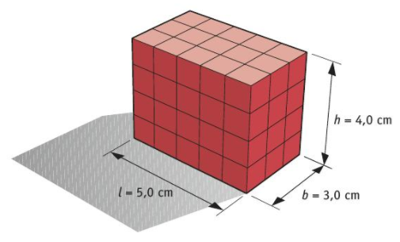
2.3 Massa en volume
Het volume van rechthoekige voorwerpen
Het volume van een voorwerp → de ruimte die een voorwerp inneemt
Volume berekenen:
volume = lengte x breedte x hoogte
V = l ∙ b ∙ h

Slide 9
2.3 Massa en volume
Het volume van andere voorwerpen
Volume van onregelmatig gevormde voorwerpen kun je niet uitrekenen
Bepalen met de onderdompelmethode
Zie stappenplan op blz. 23

Slide 10
2.3 Massa en volume
Plus Oude lengte-eenheden
Lees de tekst van blz. 24 en maak de bijbehorende opdrachten

Slide 11
Volgende les
Donderdag 7 januari, 7e uur:
Huiswerk:
Opdracht 28 t/m 39 (2.3 Massa en volume)
Online / blz. 17 t/m 19 in je werkboek
In de les:
Huiswerk nabespreken
Proef 5 en 6

